Slide 1
СЕМЕСТРОВАЯ РАБОТА / 2026
Прогнозирование цены акций Microsoft
на основе котировок и корпоративных публикаций
Результаты разработки прогнозно-аналитической системы
Половинка В. А. / МПИ-26-4
Проверил: к. т. н., доцент Тетерин Н. Н.
НИТУ МИСИС / Интеллектуальный анализ данных
01 / 12
Notes:
Материалы: https://github.com/PolovinkaVA/iad-stock-market

Slide 2
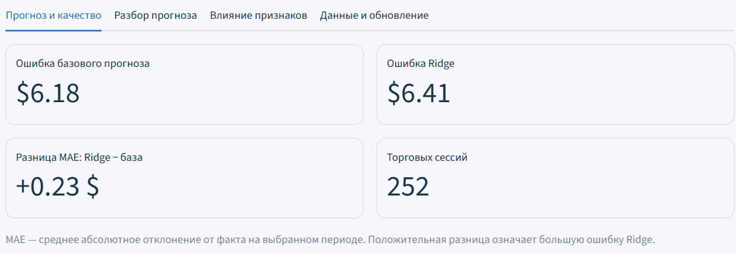
ПРОТОТИП
Прогноз и проверка для аналитика
Система оценивает цену закрытия акции Microsoft по данным до 09:00 в Нью-Йорке. После закрытия аналитик может сравнить прогноз с фактом и разобрать ошибку.
Что видно на экране
Период проверки, средняя ошибка двух прогнозов и число торговых сессий. При смене периода метрики пересчитываются.
Рабочий расчёт по новым данным отделён от исторической проверки.
НИТУ МИСИС / Интеллектуальный анализ данных
02 / 12
Notes:
Материалы: https://github.com/PolovinkaVA/iad-stock-market/blob/main/docs/msft_dashboard.md

Slide 3
АРХИТЕКТУРА
Как данные попадают в дашборд
1. Источники
2. Хранение
3. Обработка
4. Интерфейс
›
›
›
Yahoo Finance: котировки в JSON. Microsoft: пресс-релизы в HTML.
Исходные ответы в файлах; версии цен и текстов, очередь и журнал в SQLite.
Торговый календарь, признаки на дату, обучение и сохранение прогнозов.
Факт и прогноз, ошибки, объяснение выбранной даты, обновление.
SQLite хранит версии без отдельного сервера. В Python общий код готовит признаки для обучения и прогноза. scikit-learn объединяет обработку и модель; Streamlit и Plotly дают интерактивный просмотр.
Почему этот стек
НИТУ МИСИС / Интеллектуальный анализ данных
03 / 12
Notes:
Материалы: https://github.com/PolovinkaVA/iad-stock-market/blob/main/docs/architecture.md

Slide 4
ИСТОЧНИКИ И КОНТРОЛЬ КАЧЕСТВА
Что собрал и проверил загрузчик
2 209 сессий
526 публикаций
02.01.2018–15.10.2026. Все даты совпали с календарём NASDAQ. Проверены цены и объём; резкие, но корректные движения сохранены.
Загрузчик прошёл 45 страниц архива Microsoft. Для каждого текста сохранил адрес, даты публикации и изменения, время загрузки и хеш.
Повтор без дублей
Сбой и восстановление
Повторный импорт 2 207 цен и 526 текстов: 0 новых версий, 0 ошибок.
Загрузчик догружает новые записи и перепроверяет недавние. Сбой фиксируется в журнале; адрес публикации остаётся в очереди для повторного запроса.
НИТУ МИСИС / Интеллектуальный анализ данных
04 / 12
Notes:
Материалы: https://github.com/PolovinkaVA/iad-stock-market/blob/main/reports/msft_ingestion_checks.json ; https://github.com/PolovinkaVA/iad-stock-market/blob/main/reports/msft_ingestion_replay.json ; https://github.com/PolovinkaVA/iad-stock-market/blob/main/reports/msft_data_quality.json

Slide 5
ПОДГОТОВКА ДАННЫХ
Какие сведения доступны до открытия биржи
Котировки
Берём последнюю завершённую сессию. Считаем изменения цены, средние и волатильность за 5 и 20 сессий, признаки объёма.
Публикации
До 09:00 по Нью-Йорку отбираем тексты за семь дней: число и давность публикаций, тип события, до 300 терминов TF-IDF.
Целевая цена
Закрытие предстоящей сессии добавляется после расчёта признаков. Словарь текстов и масштабирование обучаются только на доступной обучающей части.
После 20 сессий для начального окна: 2 188 примеров с известной ценой и одна строка для нового прогноза.
НИТУ МИСИС / Интеллектуальный анализ данных
05 / 12
Notes:
Материалы: https://github.com/PolovinkaVA/iad-stock-market/blob/main/docs/msft_experiment.md

Slide 6
МОДЕЛЬНЫЙ ЭКСПЕРИМЕНТ
Модели сравниваются на одних и тех же датах
Назначение | Даты прогнозируемых закрытий | Сессий
Обучение | 01.02.2018 – 10.10.2024 | 1 684
Выбор модели и параметров | 11.10.2024 – 14.10.2025 | 252
Итоговый тест | 15.10.2025 – 15.10.2026 | 252
Три класса моделей
Три набора признаков
Базовый прогноз повторяет последнее закрытие. Ridge и случайный лес оценивают поправку к нему.
Цены; цены с объёмом и календарём; рыночные признаки с текстами. Параметры фиксируются до теста.
НИТУ МИСИС / Интеллектуальный анализ данных
06 / 12
Notes:
Материалы: https://github.com/PolovinkaVA/iad-stock-market/blob/main/reports/msft_protocol.json

Slide 7
РЕЗУЛЬТАТЫ МОДЕЛЕЙ
Средняя ошибка базового прогноза: 6,18 USD
Вариант | MAE, USD | RMSE, USD
Последнее закрытие | 6,180 | 8,865
Ridge: цены | 6,429 | 9,213
Ridge: рынок | 6,414 | 9,185
Ridge: рынок и тексты | 6,415 | 9,191
Лес: цены | 6,495 | 9,292
Лес: рынок | 6,486 | 9,326
Лес: рынок и тексты | 6,458 | 9,298
Что означает результат
За 252 сессии последнее закрытие в среднем отклонялось от факта на 6,18 доллара за акцию. Все шесть обучаемых вариантов ошибались сильнее.
Вклад пресс-релизов
У леса тексты уменьшили MAE примерно на 0,029 USD; у Ridge увеличили на 0,001 USD. Лидера это не изменило.
НИТУ МИСИС / Интеллектуальный анализ данных
07 / 12
Notes:
Материалы: https://github.com/PolovinkaVA/iad-stock-market/blob/main/reports/msft_test.json

Slide 8
АНАЛИЗ ОШИБОК
30 июля: крупнейшая ошибка базового прогноза
Цена за акцию, USD
60,56 USD
Прогноз: 390,54 USD.
Факт: 451,10 USD.
Ridge дал 391,60 USD и тоже недооценил рост.
Средняя ошибка за год не задаёт границы ошибки в отдельный день.
НИТУ МИСИС / Интеллектуальный анализ данных
08 / 12
Notes:
Материалы: https://github.com/PolovinkaVA/iad-stock-market/blob/main/docs/msft_results.md ; https://github.com/PolovinkaVA/iad-stock-market/blob/main/reports/report_tables.json

Slide 9
ИНТЕРПРЕТИРУЕМОСТЬ
Какие признаки меняют прогноз Ridge
Два способа оценить важность
Реакция на однодневную доходность
По среднему модулю вклада лидирует однодневная доходность: 0,30 USD на прогноз.
Если переставлять значения блоками по 20 сессий, MAE сильнее всего растёт у доходности с лагом 5: на 0,044 USD.
По вертикали: ожидаемое моделью изменение цены, в базисных пунктах (1 б.п. = 0,01%).
В двух половинах теста по 126 сессий средний модуль вклада однодневной доходности вырос с 5,83 до 7,61 б.п.
НИТУ МИСИС / Интеллектуальный анализ данных
09 / 12
Notes:
Материалы: https://github.com/PolovinkaVA/iad-stock-market/blob/main/reports/msft_interpretability.json

Slide 10
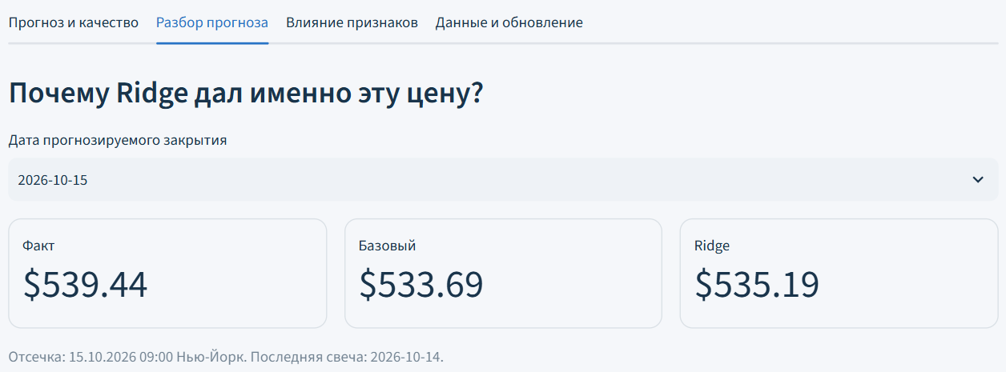
ДЕМОНСТРАЦИЯ
Как дашборд объясняет отдельный прогноз
15 октября 2026
533,69 USD: предыдущее закрытие.
+0,55 USD: средняя поправка.
+0,95 USD: суммарный вклад признаков этого дня.
Прогноз Ridge: 535,19 USD. Факт: 539,44 USD.
Можно выбрать любую из 252 тестовых дат и проверить сумму вкладов. Это объяснение расчёта модели, а не причин движения рынка.
НИТУ МИСИС / Интеллектуальный анализ данных
10 / 12
Notes:
Материалы: https://github.com/PolovinkaVA/iad-stock-market/blob/main/docs/msft_dashboard.md ; https://github.com/PolovinkaVA/iad-stock-market/blob/main/reports/msft_interpretability.json

Slide 11
ЭКСПЛУАТАЦИЯ И ВОСПРОИЗВОДИМОСТЬ
Обновление и повтор эксперимента
Новые данные
Проверка на исходном снимке
Команда или кнопка запускает загрузку и отдельный рабочий расчёт. Система записывает фактическое время и помечает поздний запуск. При сбое предыдущая оценка остаётся доступна.
В новом окружении Python на том же компьютере заново обучены 6 моделей без готовой базы и файлов моделей. Все 252 строки тестовых прогнозов совпали.
33 теста прошли
Расхождение: 0 USD
Для точного повтора нужен сохранённый снимок. При новом запросе источники могут вернуть исправленные данные.
НИТУ МИСИС / Интеллектуальный анализ данных
11 / 12
Notes:
Материалы: https://github.com/PolovinkaVA/iad-stock-market/blob/main/reports/msft_reproduction.json ; https://github.com/PolovinkaVA/iad-stock-market/blob/main/docs/msft_dashboard.md

Slide 12
ИТОГИ
Что получилось в результате работы
Работающий прототип собирает данные, рассчитывает прогноз и позволяет проверить ошибку и объяснение на выбранную дату.
На тестовом году выбранный базовый прогноз оказался точнее Ridge и леса. В отдельные дни даже он ошибался на десятки долларов.
Границы вывода: одна акция, один период и текущие редакции пресс-релизов. Историческая доступность исправленных данных к 09:00 не подтверждена.
github.com/PolovinkaVA/iad-stock-market
НИТУ МИСИС / Интеллектуальный анализ данных
12 / 12
Notes:
Материалы: https://github.com/PolovinkaVA/iad-stock-market

